Slide 1
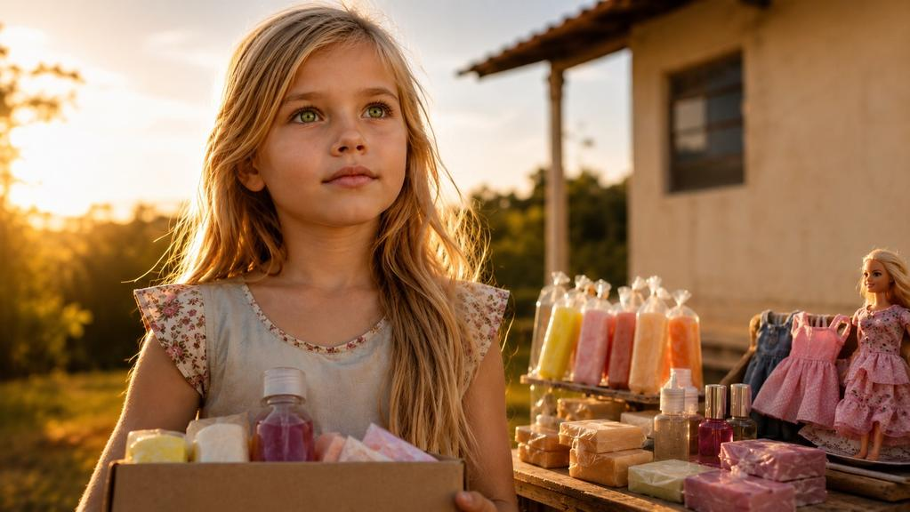
A OVELHA ROSA
7 chaves da cultura
que deu certo
na vida e nos negócios
Uma palestra com Adri Schrank

Slide 2
ABERTURA · O DIÁRIO
Hoje vou contar a história de uma menina...
O pai dela sempre dizia:
"Tu quer algo? Sonha, desenha, visualiza e faz acontecer — fazendo por merecer."
Mas ele também ensinava sobre valores, caráter, lealdade e princípios.
Dinheiro é consequência. Caráter é escolha.
"Ensina a criança no caminho em que deve andar..."
PROVÉRBIOS 22:6
A OVELHA ROSA · ADRI SCHRANK
02 / 38

Slide 3
A REVELAÇÃO
Essa menina...
eu era eu.
A OVELHA ROSA · ADRI SCHRANK
03 / 38

Slide 4
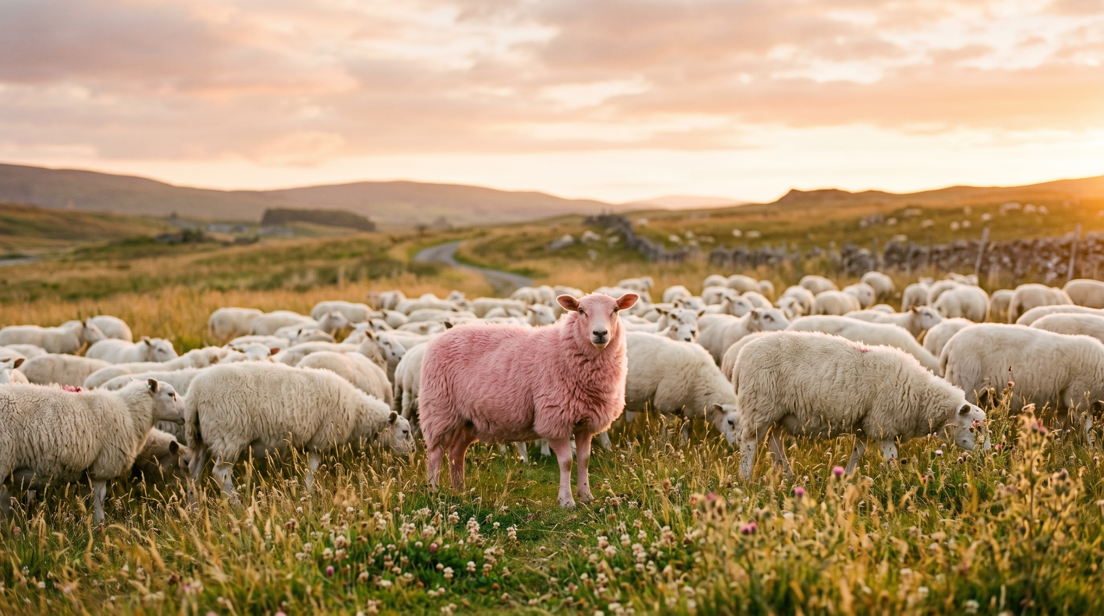
PARTE II · A MENINA QUE NÃO CABIA
Por fora… ela brilhava.
Por dentro… estava quebrada.
Ela demorou anos para entender:
talvez ela nunca tivesse sido uma ovelha negra.
Talvez fosse apenas uma ovelha diferente.
"Tu és preciosa aos meus olhos."
ISAÍAS 43:4
A OVELHA ROSA · ADRI SCHRANK
04 / 38

Slide 5
PRIMEIRA CHAVE
01
Valores
Caráter antes do sucesso.
"Quem é fiel no pouco também é fiel no muito."
LUCAS 16:10
A OVELHA ROSA · ADRI SCHRANK
05 / 38

Slide 6
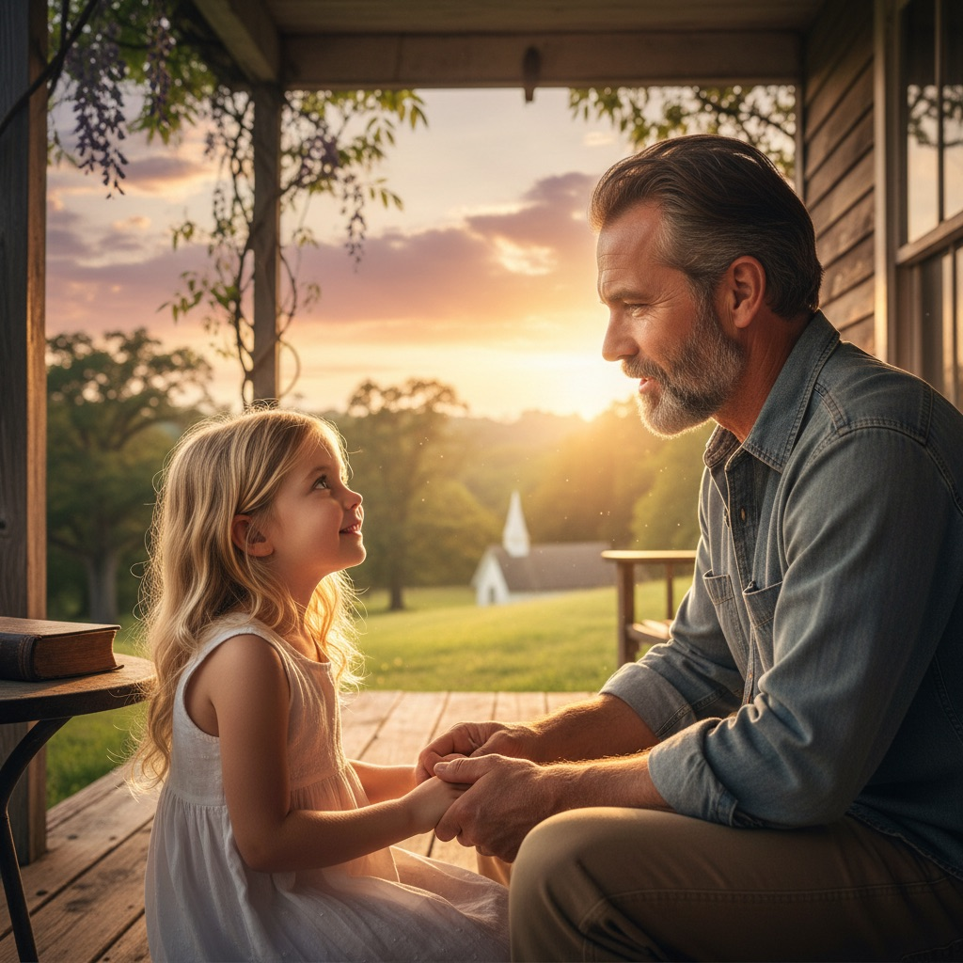
A HERANÇA
Apesar de crescer numa família de condições,
meu pai me ensinou que caráter vem antes do sucesso.
Independente de ter tudo ou nada,
Jesus sempre esteve no centro da nossa família.
A OVELHA ROSA · ADRI SCHRANK
06 / 38

Slide 7
APÓS A CHAVE 1 · VALORES · PARA REFLETIR
"Qual valor você sente
que está precisando resgatar hoje?"
· ANOTE ·
A OVELHA ROSA · ADRI SCHRANK
07 / 38

Slide 8
SEGUNDA CHAVE
02
Fazer
Fé também é movimento.
Mas eu continuei. Vendendo. Estudando. Lutando.
A OVELHA ROSA · ADRI SCHRANK
08 / 38

Slide 9
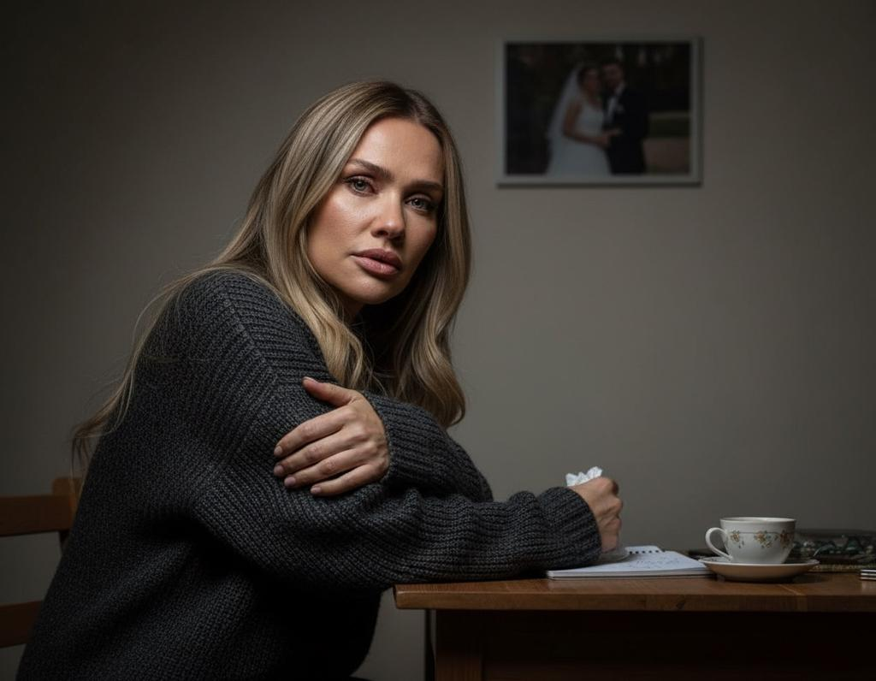
O RECOMEÇO
E assim também foi quando eu me divorciei
e achava que tinha perdido tudo pela segunda vez.
Foi aí que decidi colocar Deus como sócio.
E aí Ele fez tudo novo.
A OVELHA ROSA · ADRI SCHRANK
09 / 38

Slide 10
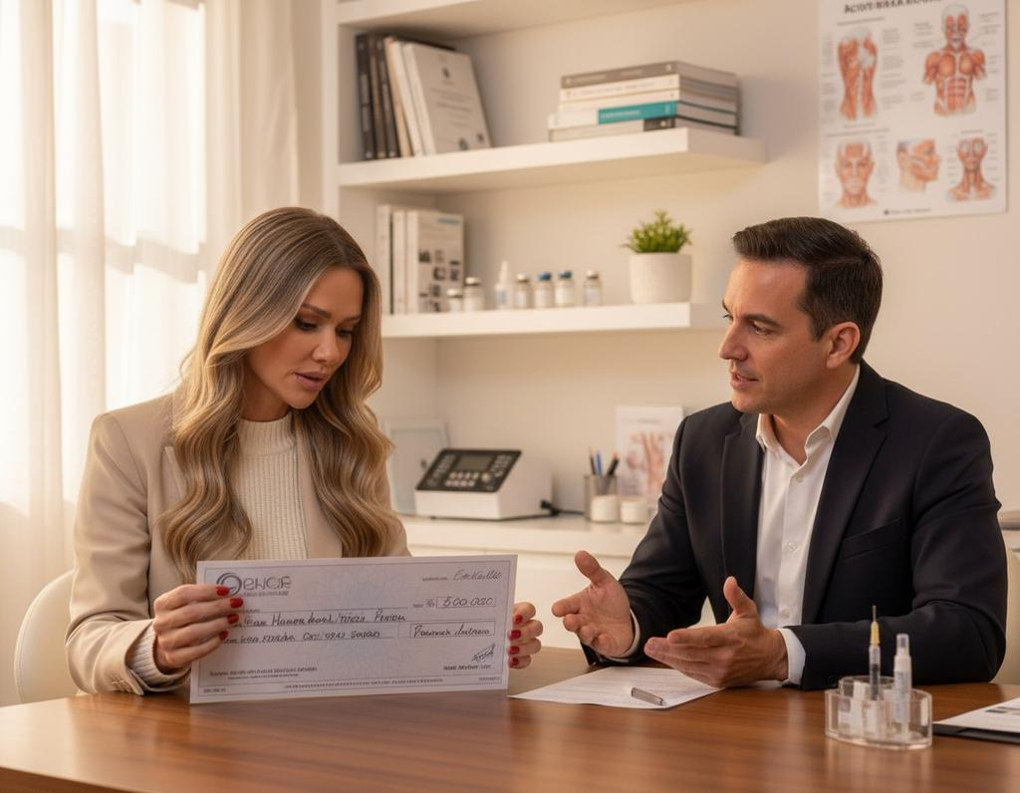
O CHEQUE SEM FUNDO
"Eu preciso te falar a verdade.
Eu não tenho dinheiro
para pagar esse curso agora.
Mas eu vou pagar."
Porque fazedores fazem.
A OVELHA ROSA · ADRI SCHRANK
10 / 38

Slide 11
ÊXODO 14 · O MAR VERMELHO
"Talvez o mar já esteja aberto…
e esteja faltando coragem para caminhar."
Milagre não começa quando o mar abre.
Milagre começa quando a gente decide obedecer.
A OVELHA ROSA · ADRI SCHRANK
11 / 38

Slide 12
APÓS A CHAVE 2 · FAZER · PARA REFLETIR
"Onde você está parada por medo,
mesmo sabendo qual é o próximo passo?"
· ANOTE ·
A OVELHA ROSA · ADRI SCHRANK
12 / 38

Slide 13
TERCEIRA CHAVE
03
Identidade
Diferença não é defeito.
"Eu confundia diferença com defeito."
A OVELHA ROSA · ADRI SCHRANK
13 / 38

Slide 14
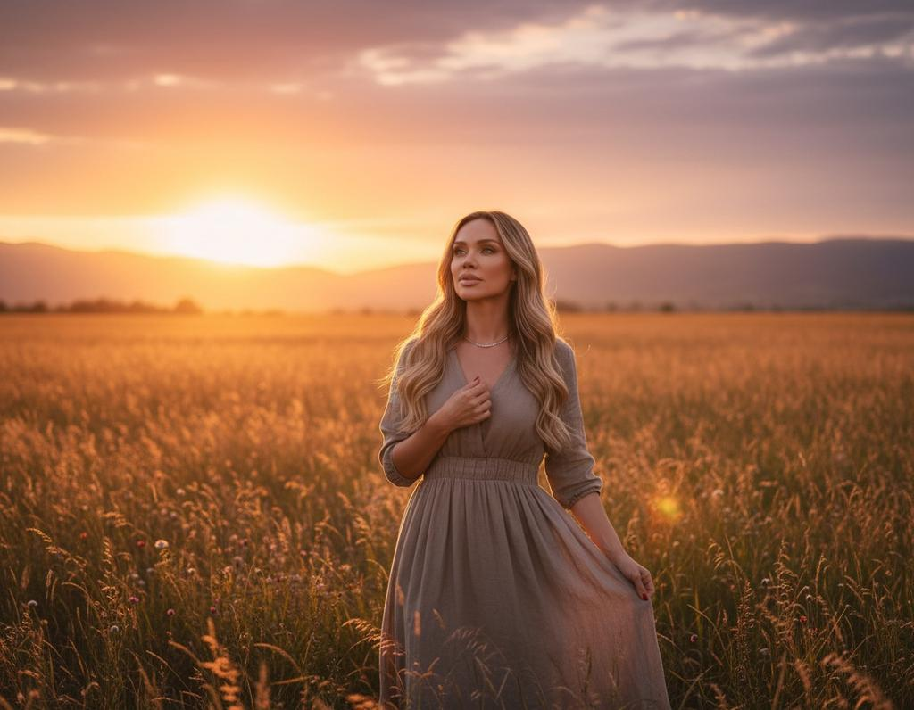
A DOR DA NÃO-PERTENÇA
Quem não conhece sua identidade…
aceita qualquer lugar para pertencer.
A OVELHA ROSA · ADRI SCHRANK
14 / 38

Slide 15
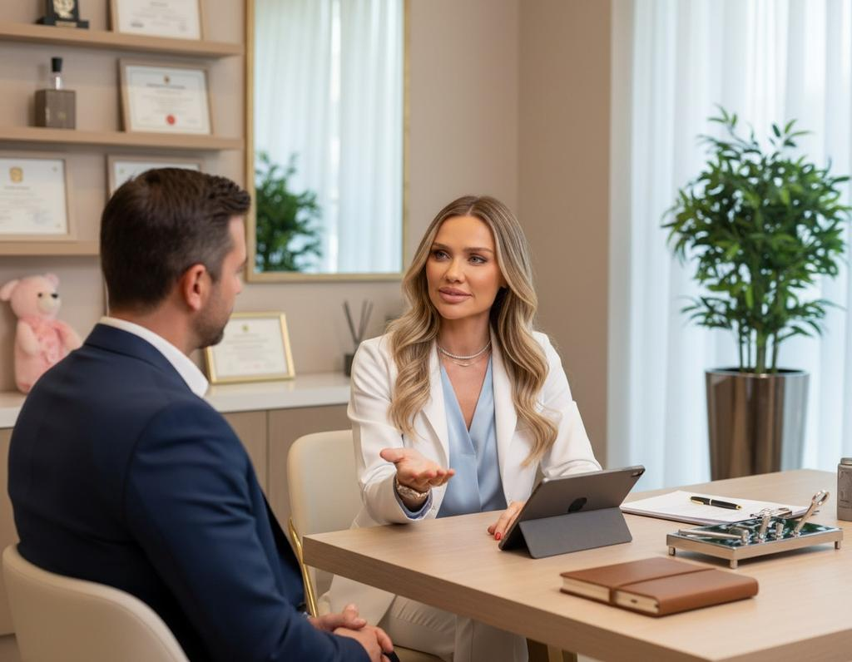
A FILHA QUE FOI RECONHECIDA
Depois que entreguei minha vida ao Senhor
e entendi minha identidade de filha
e o meu propósito na vida das mulheres…
comecei a ser reconhecida.
A OVELHA ROSA · ADRI SCHRANK
15 / 38

Slide 16
APÓS A CHAVE 3 · IDENTIDADE · PARA REFLETIR
"Em qual área da sua vida
você ainda está tentando caber
para ser aceita?"
· ANOTE ·
A OVELHA ROSA · ADRI SCHRANK
16 / 38

Slide 17
QUARTA CHAVE
04
Direção
Força não substitui céu.
"Há caminho que parece certo ao homem…"
PROVÉRBIOS 14:12
A OVELHA ROSA · ADRI SCHRANK
17 / 38

Slide 18
APOCALIPSE 3:7–8
"O que Ele abre,
ninguém pode fechar.
O que Ele fecha,
ninguém pode abrir."
Nem toda porta fechada é derrota.
Às vezes… é proteção.
A OVELHA ROSA · ADRI SCHRANK
18 / 38

Slide 19
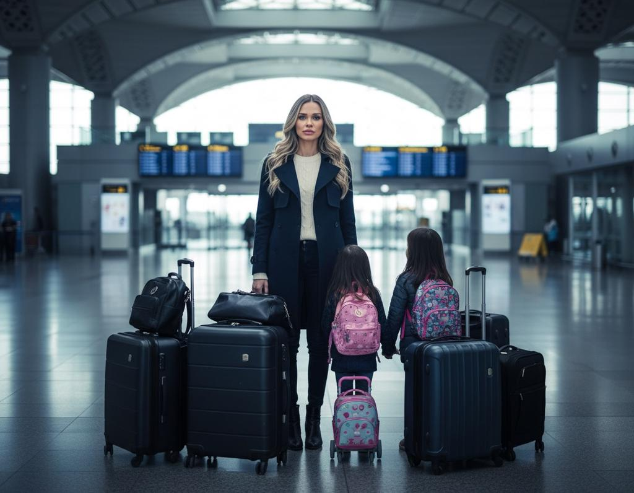
A ROTA RECALCULADA
Tomei a decisão do meu casamento
sem consultar a Deus.
Entendi que escolhas sem Deus
podem te fazer ter que recalcular a rota
e trazer consequências por gerações.
A OVELHA ROSA · ADRI SCHRANK
19 / 38

Slide 20
O VAZIO QUE NÃO SE PREENCHE
Quando a gente tenta preencher
com o mundo aquilo que nasceu
para ser preenchido por Deus…
uma hora desmorona.
A OVELHA ROSA · ADRI SCHRANK
20 / 38

Slide 21
APÓS A CHAVE 4 · DIREÇÃO · PARA REFLETIR
"Qual decisão você está tomando
sem consultar Deus?"
· ANOTE ·
A OVELHA ROSA · ADRI SCHRANK
21 / 38

Slide 22
QUINTA CHAVE
05
Verdade
A verdade liberta.
"Conhecerão a verdade, e a verdade os libertará."
JOÃO 8:32
A OVELHA ROSA · ADRI SCHRANK
22 / 38

Slide 23
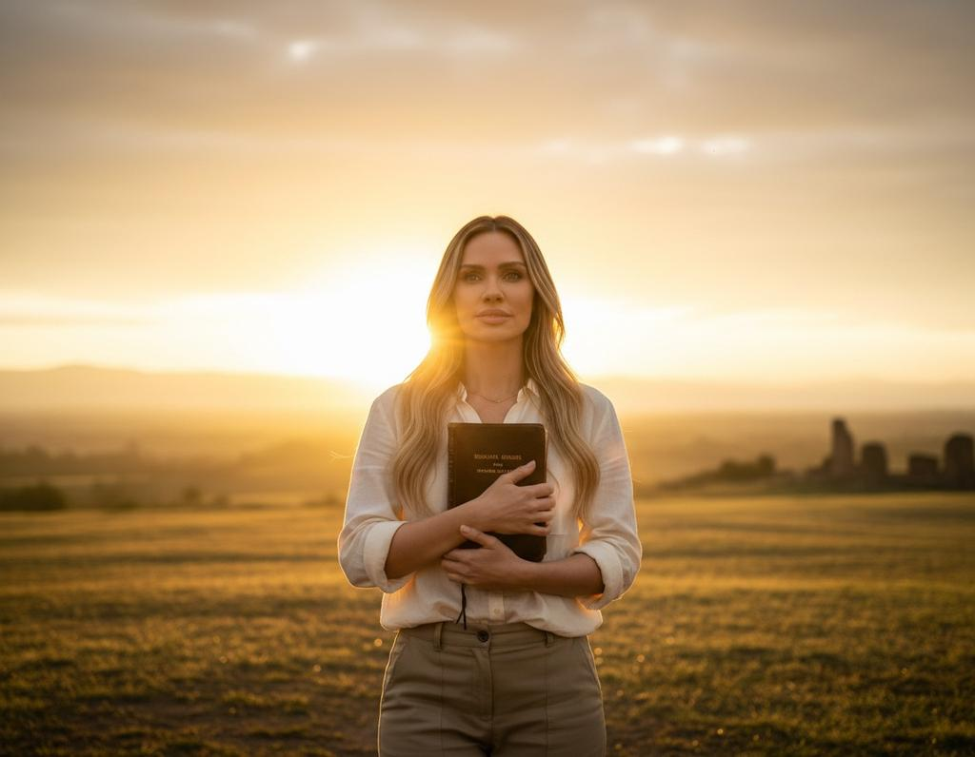
A VIRADA
Quando conheci Jesus, tudo mudou.
Burnout. Nova identidade.
Sociedade com Deus.
Me curei para curar mulheres.
A OVELHA ROSA · ADRI SCHRANK
23 / 38

Slide 24
APÓS A CHAVE 5 · VERDADE · PARA REFLETIR
"Existe alguma verdade
que você sabe que precisa encarar,
mas continua evitando?"
· ANOTE ·
A OVELHA ROSA · ADRI SCHRANK
24 / 38

Slide 25
SEXTA CHAVE
06
Entrega
Jesus no centro.
Jesus não quer ser visita.
Ele quer ser centro.
A OVELHA ROSA · ADRI SCHRANK
25 / 38

Slide 26
EIS-ME AQUI
Quando entreguei minha vida para Jesus,
declarei que não ficaria em cima do muro.
Tudo na minha vida eu iria entregar a Ele —
negócios, família, dias…
Acordo e falo: "eis-me aqui."
E Deus começou a mostrar Sua glória.
A OVELHA ROSA · ADRI SCHRANK
26 / 38

Slide 27
JEREMIAS 33:3
Às vezes não falta força.
Falta pergunta.
"Clame a Mim, e Eu te responderei
e te direi coisas grandiosas e insondáveis."
JEREMIAS 33:3
A OVELHA ROSA · ADRI SCHRANK
27 / 38

Slide 28
APÓS A CHAVE 6 · ENTREGA · PARA REFLETIR
"O que você ainda está tentando controlar,
que deveria entregar para Deus?"
· ANOTE ·
A OVELHA ROSA · ADRI SCHRANK
28 / 38

Slide 29
SÉTIMA CHAVE
07
Reconstrução
Deus não remenda. Reconstrói.
Mulheres curadas curam.
Mulheres restauradas restauram.
A OVELHA ROSA · ADRI SCHRANK
29 / 38

Slide 30
O PROPÓSITO NA HARMONIZAÇÃO
A história do meu propósito na harmonização.
A minha dor virou tratamento.
Onde mais fui quebrada,
Deus me usa hoje para ajudar mulheres.
A OVELHA ROSA · ADRI SCHRANK
30 / 38

Slide 31
A DESCOBERTA
A ovelha que um dia achou que era negra…
descobriu que era rosa.
Diferente. Marcada. Visível.
Mas guiada pelo Pastor.
A OVELHA ROSA · ADRI SCHRANK
31 / 38

Slide 32
APÓS A CHAVE 7 · RECONSTRUÇÃO · PARA REFLETIR
"Se Deus começasse uma nova história hoje,
o que precisaria ficar para trás?"
· ANOTE ·
A OVELHA ROSA · ADRI SCHRANK
32 / 38

Slide 33
DINÂMICA · AS 7 TRANSFORMAÇÕES
Pegue a folha.
Responda cada uma das 7 perguntas.
Pegue as 7 perguntas que você refletiu
e escreva uma resposta para cada uma.
Coloque uma data limite para finalizar uma por uma.
Uma para cada chave.
01
02
03
04
05
06
07
Valores
Fazer
Identidade
Direção
Verdade
Entrega
Reconstrução
A OVELHA ROSA · ADRI SCHRANK
33 / 38

Slide 34
DECLARAÇÃO FINAL
Coloque a mão sobre a folha.
E declare comigo…
Se Deus coloca um sonho no seu coração,
você pode realizar.
Mas para isso, você tem que dar o primeiro passo.
Deus te dá a can
Mas só você é o autor da sua história.</i>
A OVELHA ROSA · ADRI SCHRANK
34 / 38

Slide 35
FECHAMENTO DA DINÂMICA
Escreva ou desenhe na folha
seu maior sonho na vida e nos negócios.
Coloque uma data.
Jejue. Ore. Dê o primeiro passo.
PORQUE SONHADORES APENAS SONHAM.
MAS FAZEDORES SONHAM
E FAZEM ACONTECER.
A OVELHA ROSA · ADRI SCHRANK
35 / 38

Slide 36
PARA LEVAR ESSA CULTURA PARA SUA CASA
Café sem filtro
Next Level
O ritual diário de quem coloca
Jesus no centro.
nextlevel.app.br/loja
A OVELHA ROSA · ADRI SCHRANK
36 / 38

Slide 37
LIVROS EM CO-AUTORIA
Quem decide,
lidera.
Cartas
Vivas.
Liderança, fé e propósito —
em páginas que continuam o que começou aqui.
draadrischrank.com.br/links
A OVELHA ROSA · ADRI SCHRANK
37 / 38

Slide 38
"Não vai dar certo."
Vai sim.
@adrischrank
instagram.com/adrischrank

